Slide 1
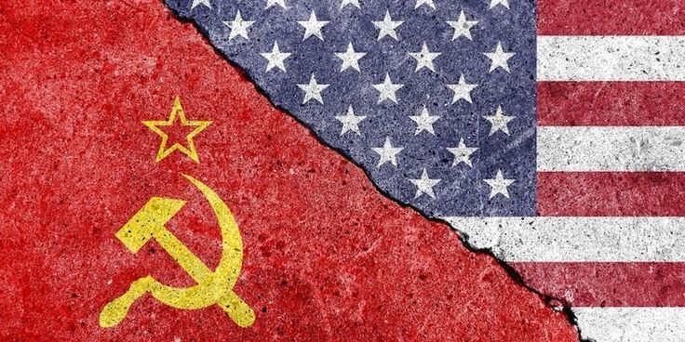
La guerra fria (historia)
Jose Roberto Contreras campas

Slide 2
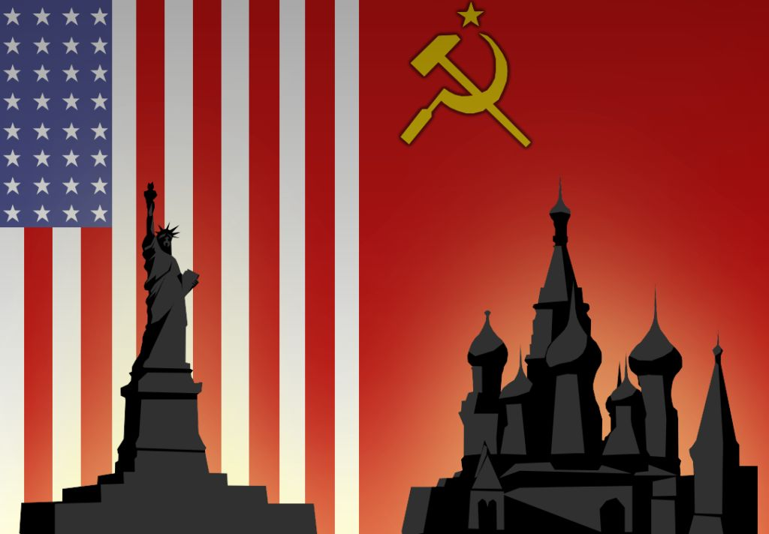
¿QUE ES LA GUERRA FRIA?
La Guerra Fría (1947-1991) fue un periodo de tensión geopolítica, ideológica y económica entre Estados Unidos (capitalista) y la Unión Soviética (comunista) tras la Segunda Guerra Mundial. Sin un enfrentamiento militar directo, ambos bloques compitieron por influencia global mediante espionaje, propaganda, la carrera espacial y armamentística, y conflictos subsidiarios.

Slide 3
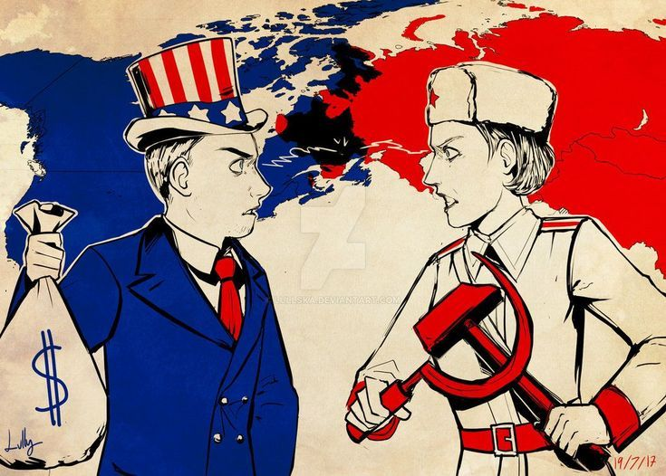
Para que es la guerra fria
La Guerra Fría (aprox. 1947-1991) sirvió para definir el orden mundial bipolar tras la Segunda Guerra Mundial, enfrentando a EE. UU. (capitalismo) y la URSS (comunismo) sin un conflicto armado directo. Funcionó para expandir influencias ideológicas, competir militar/tecnológicamente y evitar una guerra nuclear total mediante la destrucción mutua asegurada.

Slide 4
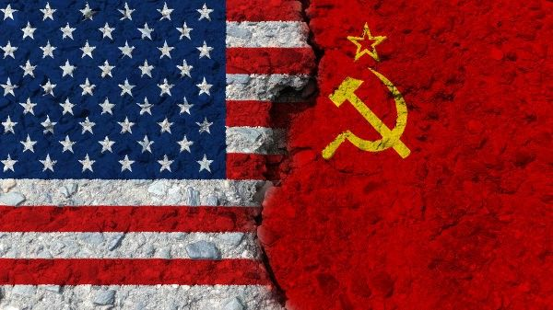
Cual es la imaportacia de la guerra fria
La Guerra Fría (1947-1991) fue crucial al dividir el mundo en dos bloques ideológicos (capitalismo vs. comunismo) liderados por EE. UU. Y la URSS. Definida por la carrera armamentista nuclear y espacial, su importancia radica en reconfigurar la geopolítica global, fomentar la tecnología y establecer un orden unipolar tras la disolución soviética.

Slide 5
Ejemplos

Slide 6
Potencias
Paises aliados
Desarrollo
De armas
Energía
Nuclear
Guerras
Nucleares
Smart art

Slide 7
Agradecimientos y despedidas
Gracias por Ver y leer mi presentación sobre la guerra fria

